Slide 1
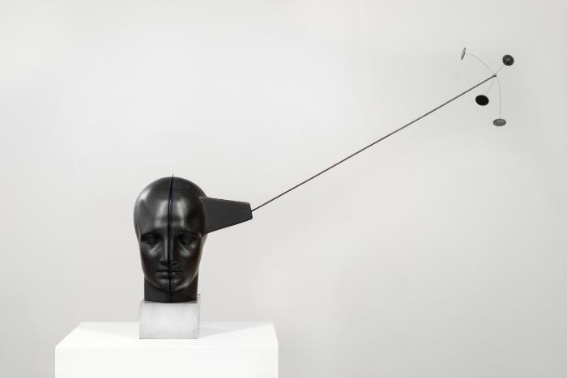
Apolo (CO_0087_1966 –1967)
Esta obra se ubica dentro de la serie de piezas neofigurativas tridimensionales inspiradas en la Carrera Espacial que Ortúzar realizó entre 1966 – 1967, las que representan cuerpos intervenidos con elementos que hacen referencia a la revolución técnico-científica en el contexto de la Guerra Fría. A diferencia de la obra gráfica de esta misma etapa marcada por el estilo Pop, estas esculturas fueron realizadas principalmente con piezas recicladas de aparatos mecánicos y con materiales industriales como: poliéster, alambre, láminas metálicas y, en algunos casos, con motores que hacían girar la parte superior de las piezas. La obras neofigurativas se ubican en el pliegue del cambio de figuración de la etapa “laboratorizada” respondiendo, del mismo modo, a una metodología experimental que deconstruye el método de trabajo de un taller tradicional. ;;

